Slide 1
EIN COOLER LOOK

Slide 2
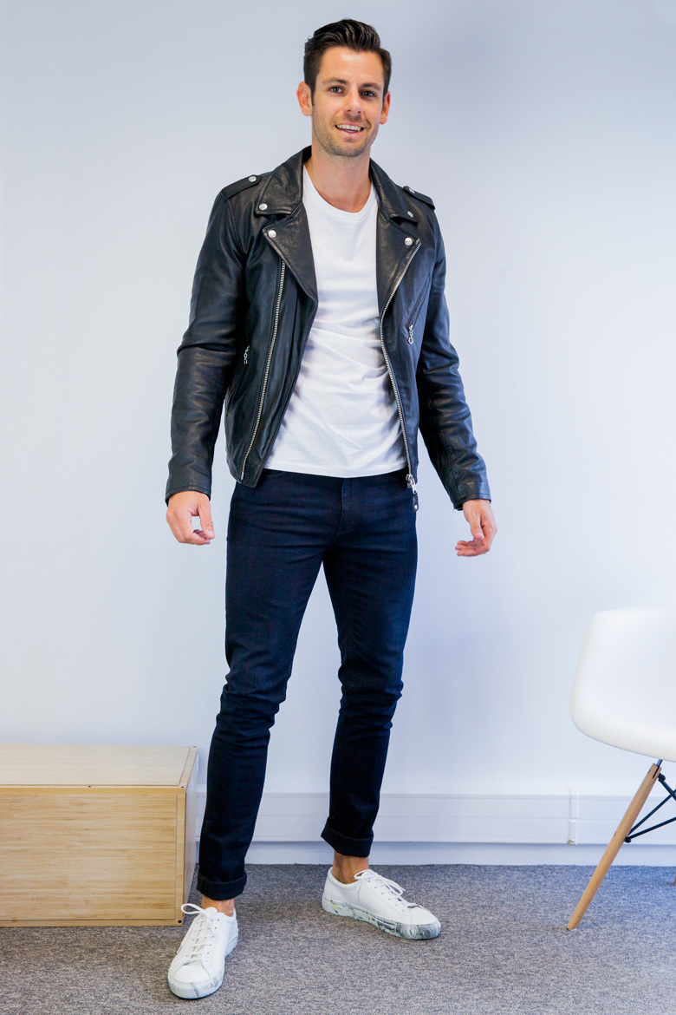
Das T-Shirt
Die Turnschuhe

Slide 3
Die Kappe
Die Jogginghose

Slide 4
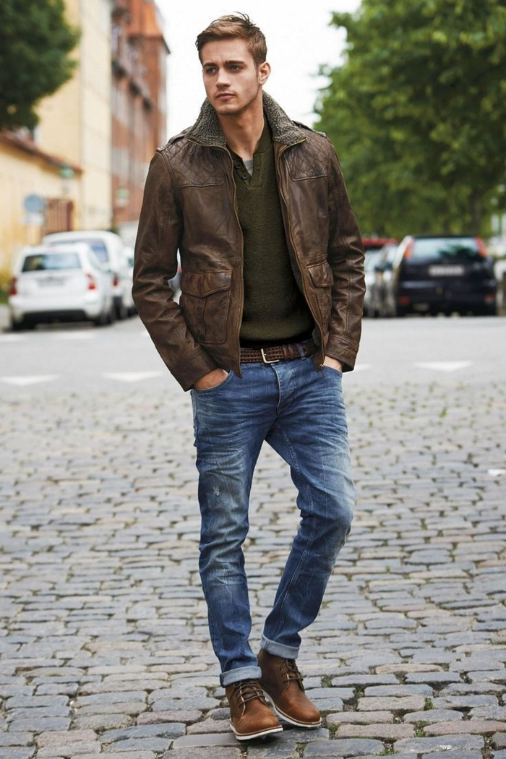
Der Pullover
Die Jacke

Slide 5
Der Hut
Das Kleid

Slide 6
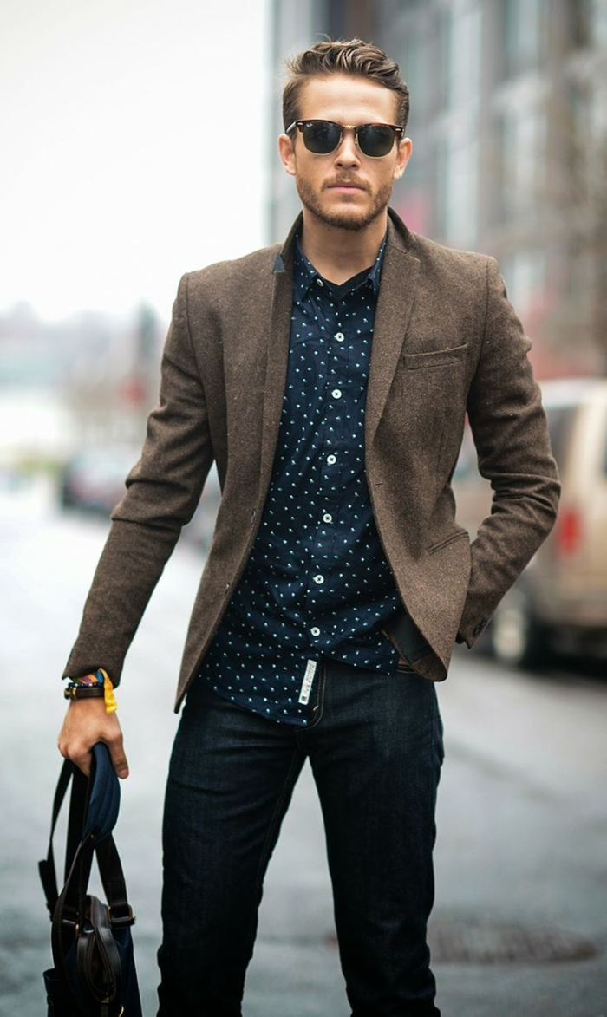
Das Hemd
Die Jeans

Slide 7
Der Rock
Die Strickjacke

Slide 8
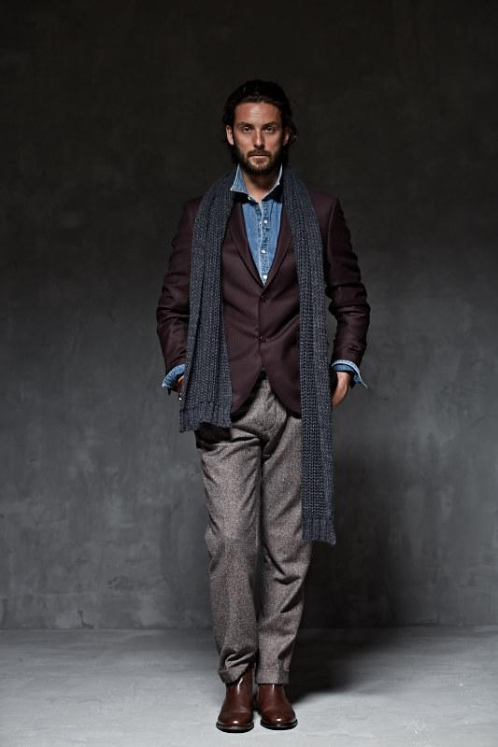
Der Sakko
Die Hose

Slide 9
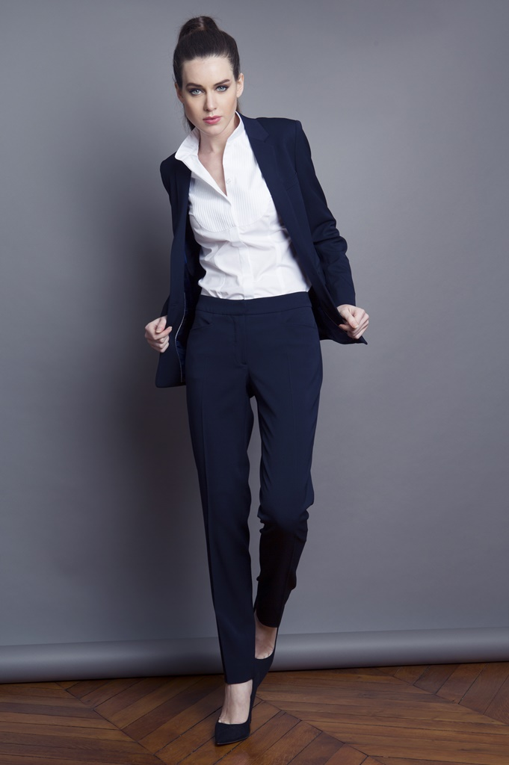
Der Blazer
Die Schuhe

Slide 10
JETZT BIST DU DRAN!

Slide 19
(Arbeitsblatt)

Slide 20
Das T-Shirt
Der Pullover
Die Turnschuhe
Die Jacke
Der Hut
Die Kappe
Das Kleid
Die Jogginghose
2
3
1
4
Das Hemd
Der Sakko
Die Jeans
Die Hose
Der Rock
Der Blazer
Die Strickjacke
Die Schuhe
5
6
7
8

Slide 21
WAS TRÄGT ER?
WAS TRÄGT SIE?

Slide 22
Er trägt einen Pullover. Sein Pullover ist …
Er trägt eine Jacke. Seine Jacke ist …
Er trägt ein T-Shirt. Sein T-Shirt ist …
Er trägt Ø Schuhe. Seine Schuhe sind …

Slide 23
Sie trägt einen Rock. Ihr Rock ist …
Sie trägt eine Strickjacke. Ihre Strickjacke ist …
Sie trägt ein T-Shirt. Ihr T-Shirt ist …
Sie trägt Ø Turnschuhe. Ihre Turnschuhe sind …

Slide 24
JETZT BIST DU DRAN!

Slide 31
WAS TRÄGST DU HEUTE?

Slide 32
Mein Look:
Ich trage einen Pullover. Mein Pullover ist …
Ich trage eine Jacke. Meine Jacke ist …
Ich trage ein T-Shirt. Mein T-Shirt ist …
Ich trage Ø Schuhe. Meine Schuhe sind …

Slide 33
WIE FINDEST DU …?

Slide 34
Ich finde
Den Look Nummer …
sportlich
klassisch
elegant
lässig
cool
stylisch
originell
1
2
3
4
5
6
7
8

Slide 35
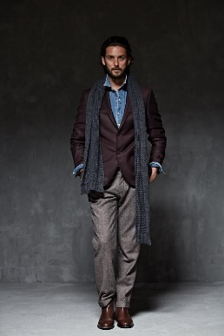
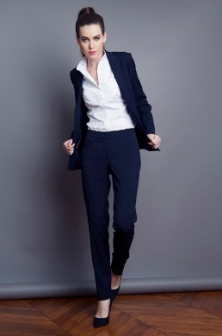
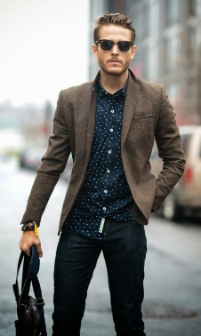
1
2
3
4
5
6
7
8
Ich finde den Look Nummer
sportlich / klassisch / elegant / lässig /
cool / stylisch / originell / schick
?
1
3
Er trägt einen … / eine … / ein … .
5
sportlich / klassisch / elegant / lässig /
cool / stylisch / originell / schick /
rot / blau …
Sein … / seine … / sein … ist …
7
2
4
Sie trägt einen … / eine … / ein … .
6
sportlich / klassisch / elegant / lässig /
cool / stylisch / originell / schick /
rot / blau …
8
Ihr … / ihre … / ihr … ist …

Slide 36
Rappel grammatical :
1) La fonction sujet :
Einø Sakko ist elegant.
(masculin)
Eine Jeans ist praktisch.
(féminin)
Einø T-Shirt ist cool.
(neutre)
Sujet
= NOMINATIF

Slide 37
2) La fonction complément d’objet direct (C.O.D.) :
(masculin)
Er trägt einen Sakko.
Er trägt eine Jeans.
(féminin)
Er trägt einø T-Shirt.
(neutre)
C.O.D.
= ACCUSATIF
Seul le masculin change et prend la marque en
à l’accusatif.

Slide 38
(Übungsheft Seite 39)

Slide 39
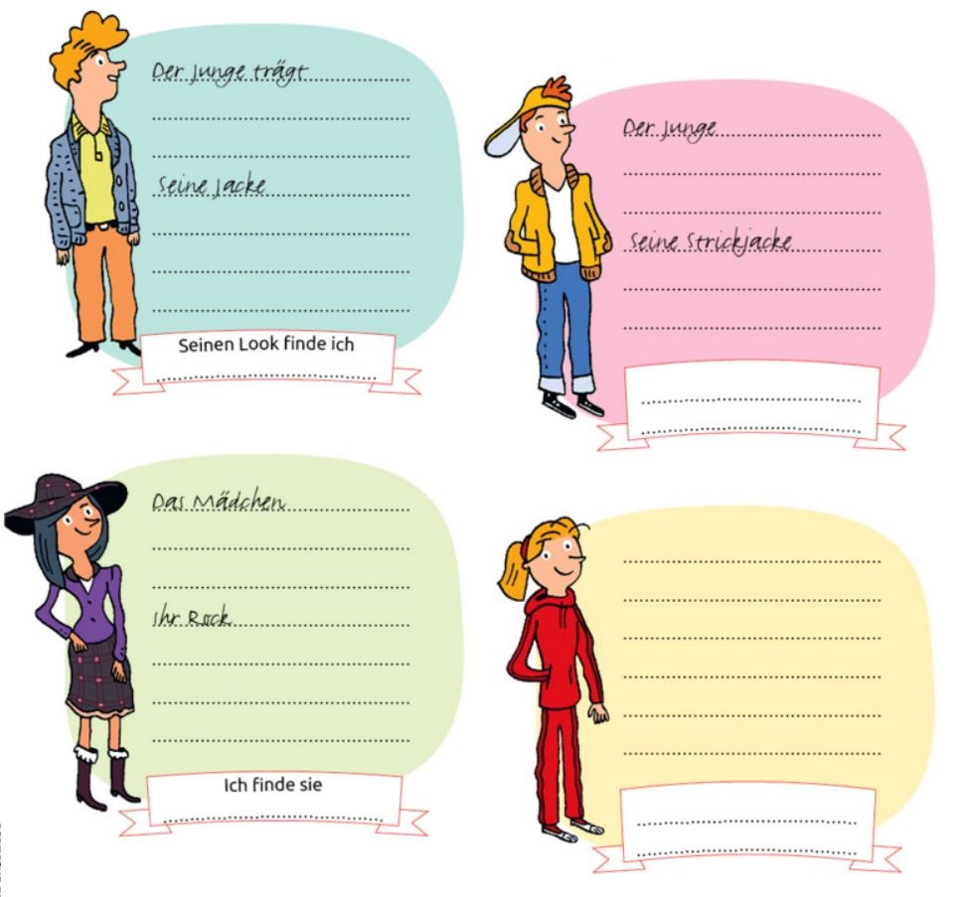

Slide 40
(Buch Seite 59)

Slide 41
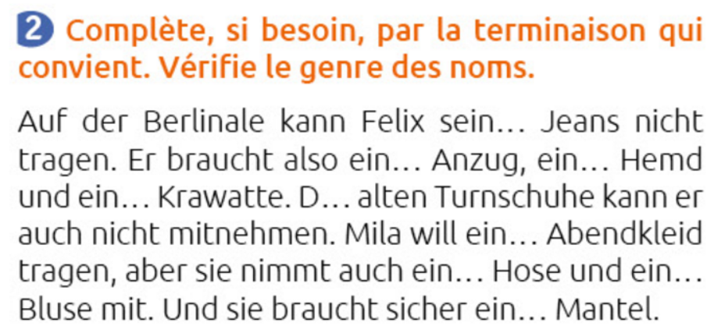

Slide 42
(Übungsheft Seite 40)

Slide 43
